Slide 1

Git
Gi Sook Jung, Ph.D
School of Computer Science and Engineering
College of IT Engineering, KNU

Slide 2
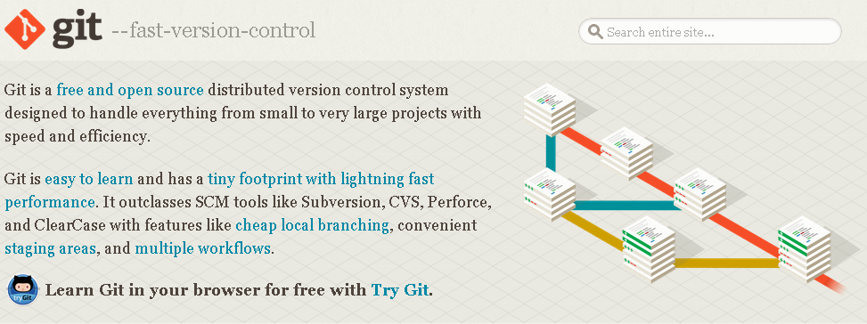
Git
분산되어 있는 소스들을 버전 관리하는 시스템
다양한 프로젝트를 효과적으로 빠르게 관리할 수 있다.
포트폴리오 대신 Github나 Bitbucket의 아이디를 제출 하라는 회사도 있음
http://git-scm.com/
Notes:
역시 XML 코드로도 편집 가능

Slide 3
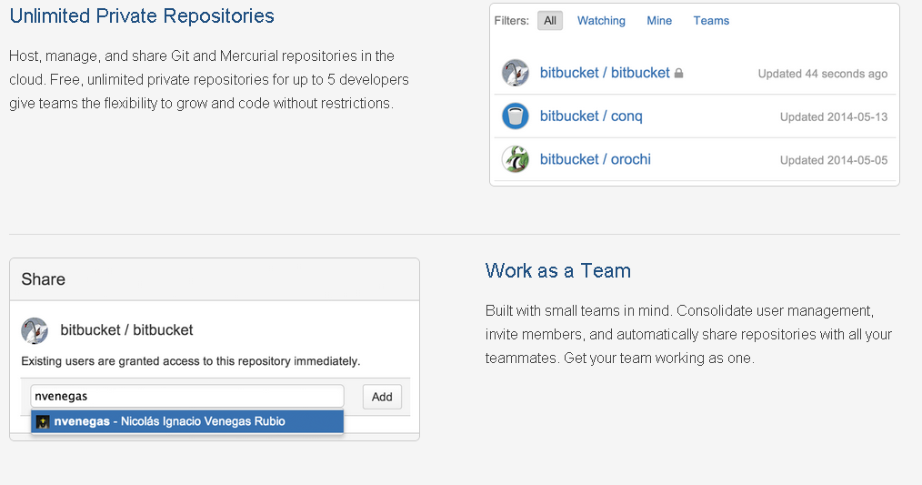
Bitbucket
Git 을 사용하기 위한 웹 원격 저장소
  Github, Bitbucket etc
https://bitbucket.org/features
Notes:
역시 XML 코드로도 편집 가능

Slide 4
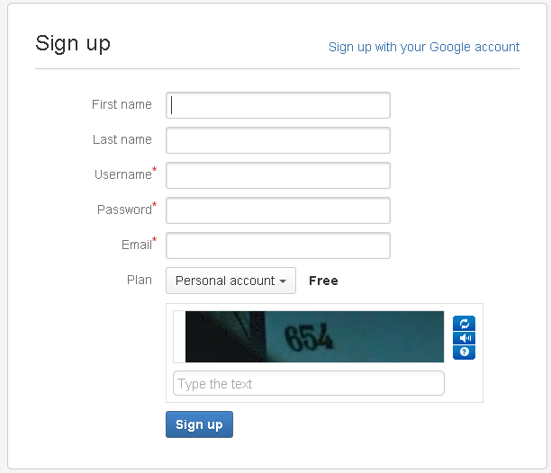
Bitbucket
수업 시간에 사용하는 프로젝트와 강의 자료들은 수업 Bitbucket 저장소에 저장됨
http://bitbucket.org - Bitbucket 회원가입

Slide 5
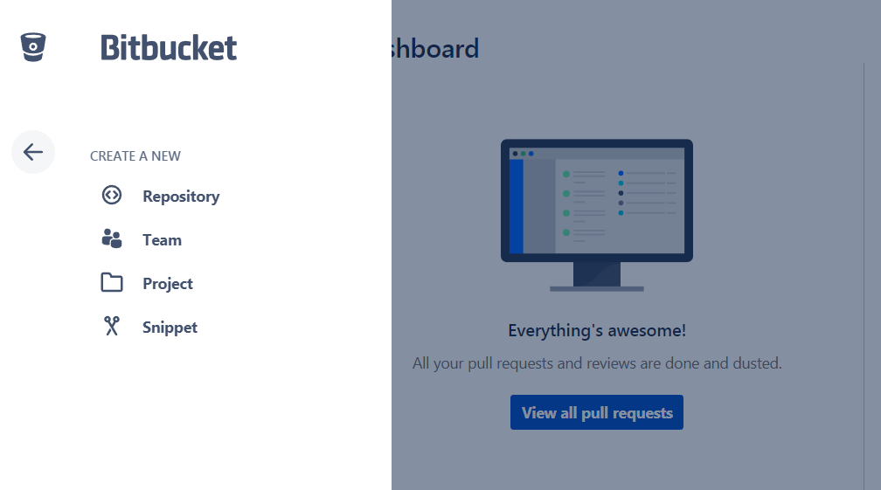
Bitbucket
과제 제출도 학생 개인 저장소를 통해서 제출
팀 저장소 생성 후 TA 및 튜터를 팀 멤버로 추가

Slide 6
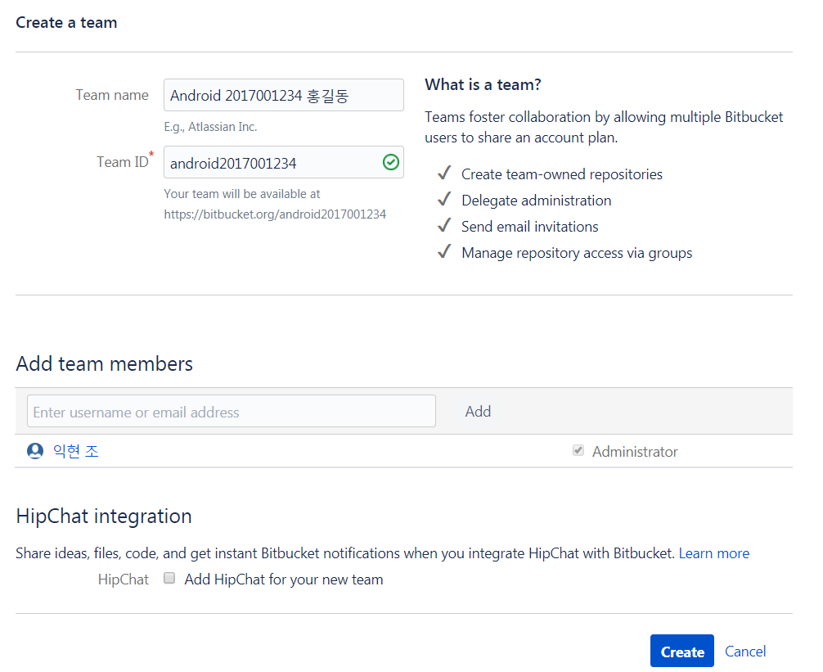
Bitbucket
Team member로 TA 및 튜터 추가
  분반 1(화요일): TA: dlrgus26@gmail.com
  분반 2(수요일): TA: dlrgus26@gmail.com
  분반 3(목요일): TA: dlrgus26@gmail.com
※ 반드시 Android 학번 이름
(ex. Android 2017001234 홍길동)
※Team ID는 수정하지 말 것
※ TA 및 튜터 추가

Slide 7
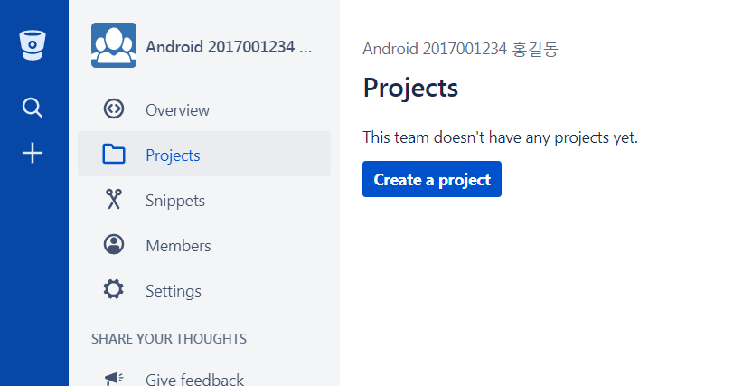
Bitbucket
새로운 프로젝트 생성
Notes:
역시 XML 코드로도 편집 가능

Slide 8
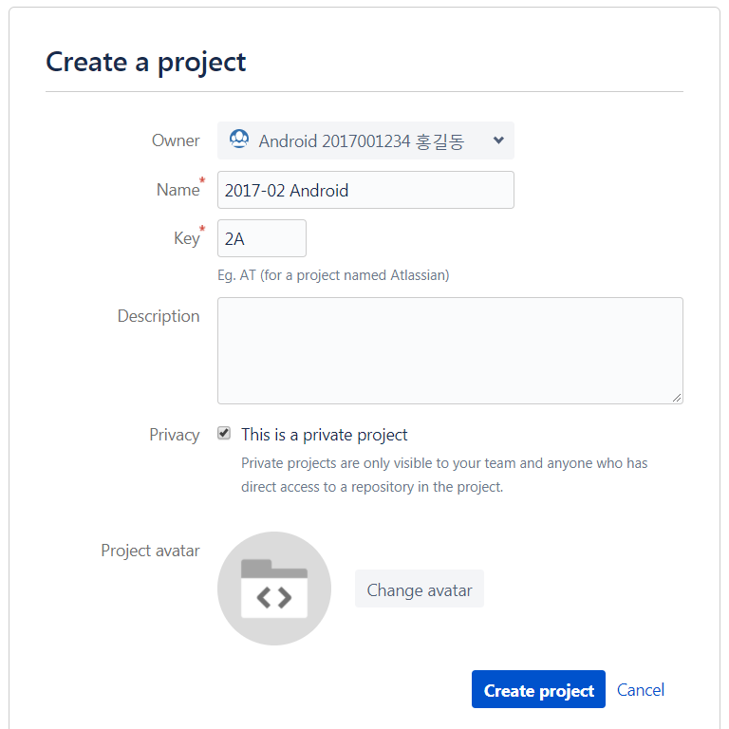
Bitbucket
프로젝트 Name은 반드시 2017-02 Android
Notes:
역시 XML 코드로도 편집 가능

Slide 9
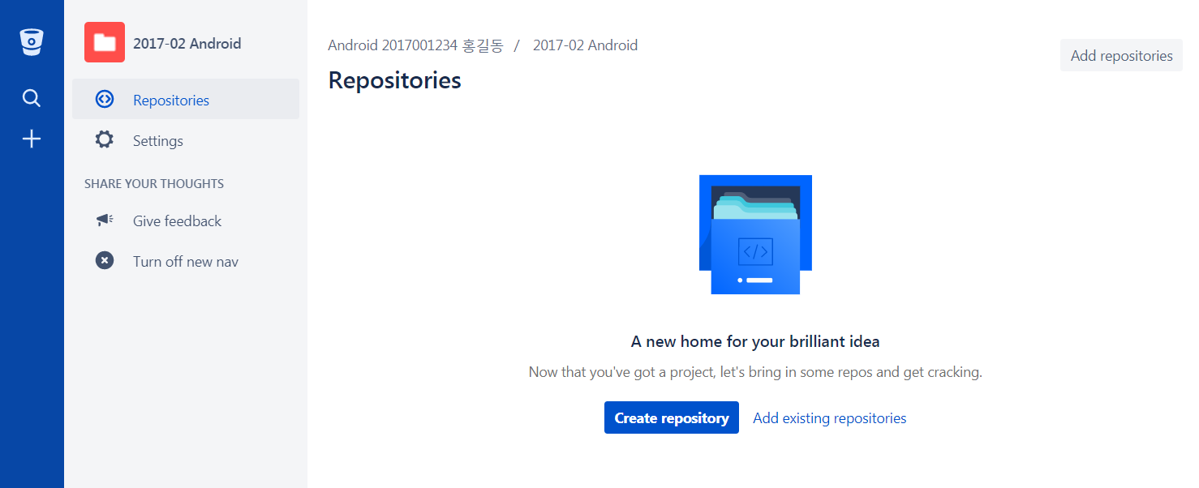
Bitbucket
새로운 저장소 생성 – 매 실습마다 저장소 생성
Notes:
역시 XML 코드로도 편집 가능

Slide 10
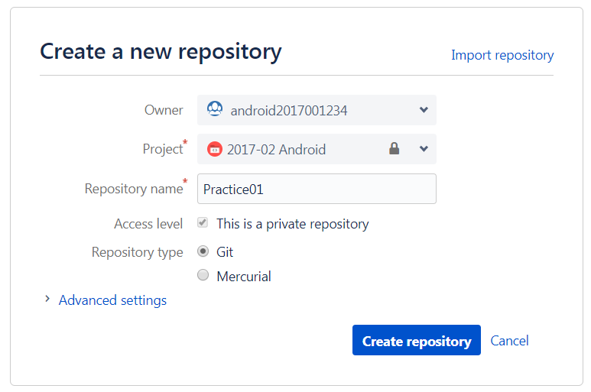
Bitbucket
※ Owner는 방금 생성한 팀으로
설정
※ Name은 실습 파일명과 동일
하게 설정
Notes:
역시 XML 코드로도 편집 가능

Slide 11
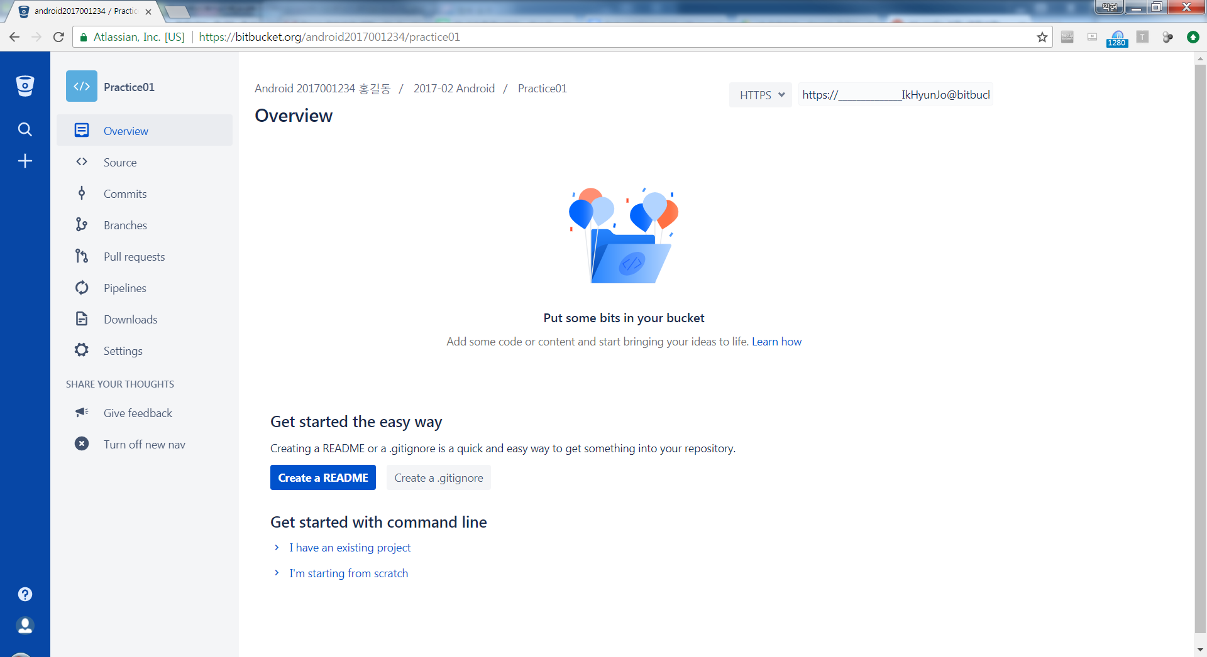
Bitbucket
펼쳐진 화면에서 저장소의 주소 복사하여 저장
Notes:
역시 XML 코드로도 편집 가능

Slide 12
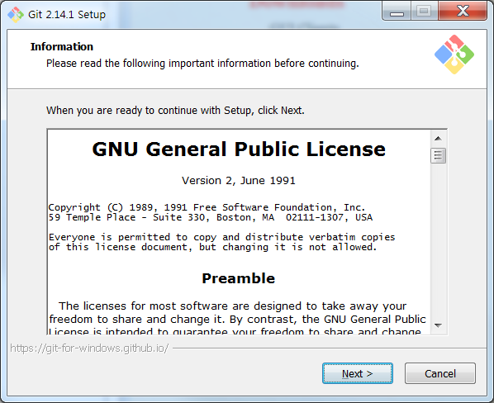
Git 설치
http://git-scm.com/downloads
다른 설정 건드리지말고 Next만 눌러서 설치!

Slide 13
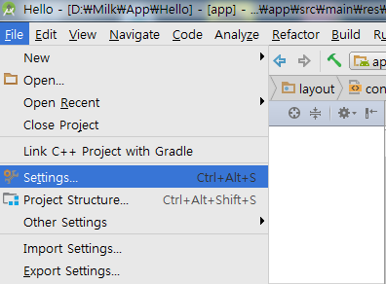
Git setting
Git 설치 후 Android Studio 실행
[Settings] 메뉴 선택

Slide 14
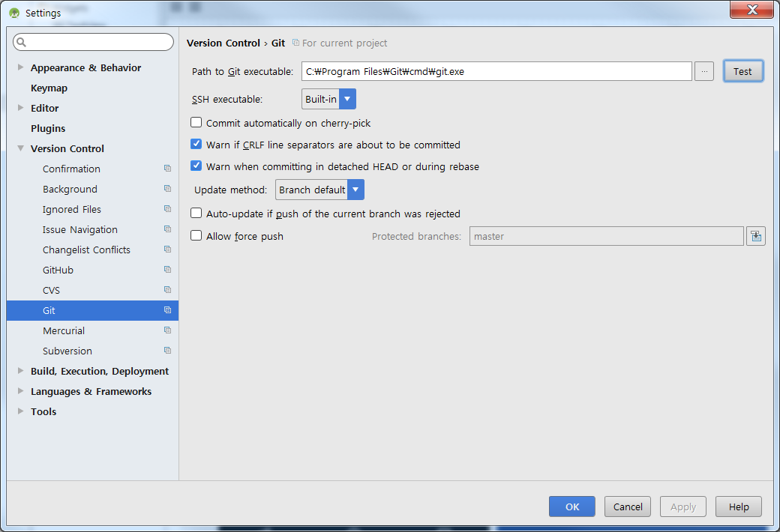
Git setting
오른쪽 메뉴에서 [Version Control] -> [Git] 선택
설치된 git의 경로를 설정
  Window default path : C:\Program Files\Git\cmd\git.exe

Slide 15
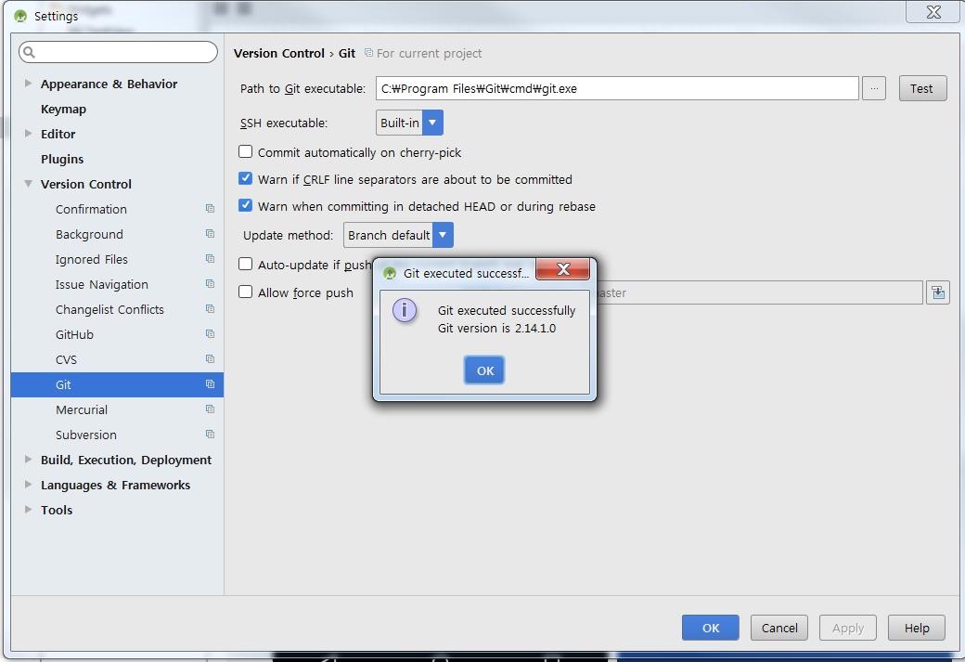
Git setting
[Test] 선택하여 정상적으로 설정되었는지 확인 후 [OK]

Slide 16
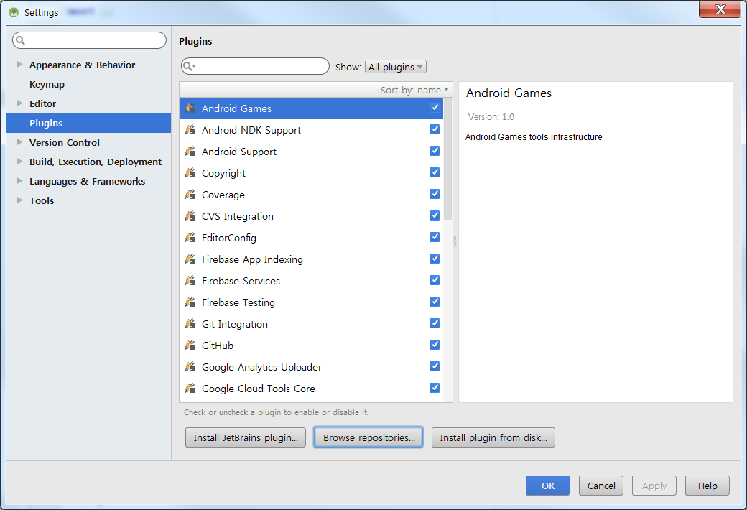
Git setting
[Plugins] – [Browse repositories] 선택

Slide 17
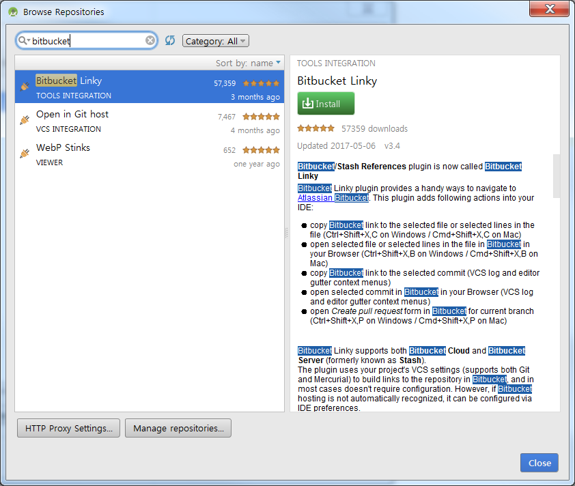
Git setting
Bitbucket 검색 및 설치

Slide 18
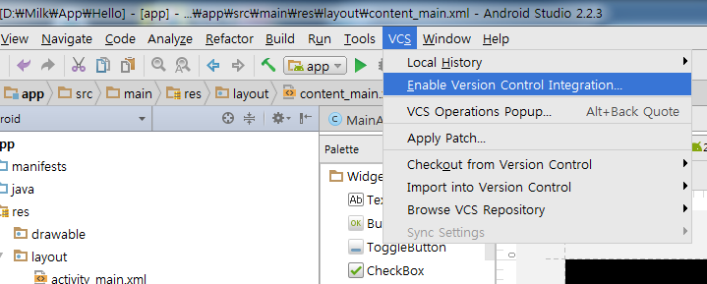
Git setting
메뉴에서 [VCS] -> [Enble Version Control Intergration] 선택

Slide 19
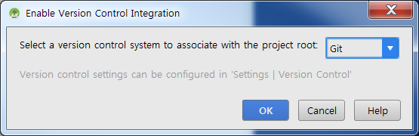
Git setting
오른쪽 선택 메뉴에서 [Git]으로 설정 후 [OK]

Slide 20
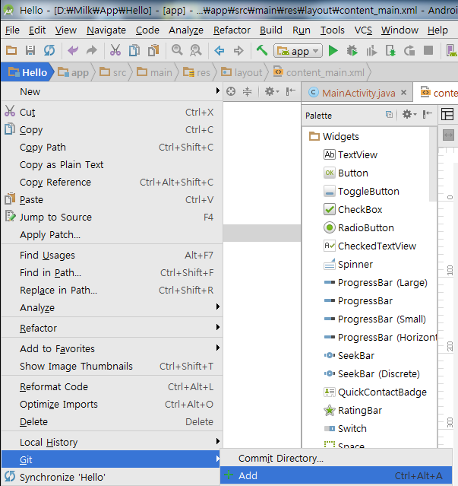
Git
프로젝트 이름을 오른쪽 클릭하여 [Git] -> [Add] 선택

Slide 21
Git
프로젝트를 Add 한 후 [Commit Directory…] 선택

Slide 22
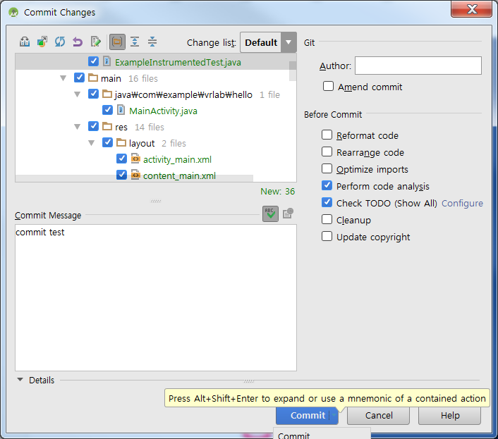
Git
[Commit Message]에 텍스트를 입력
[Commit]버튼의 왼쪽 부분을 클릭하여 [Commit and Push] 선택

Slide 23
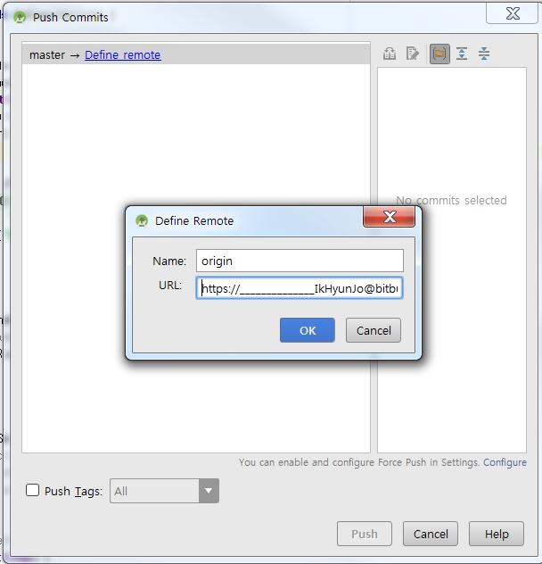
Git
Define remote 선택
[URL]에 자신의 repository 주소 입력

Slide 24
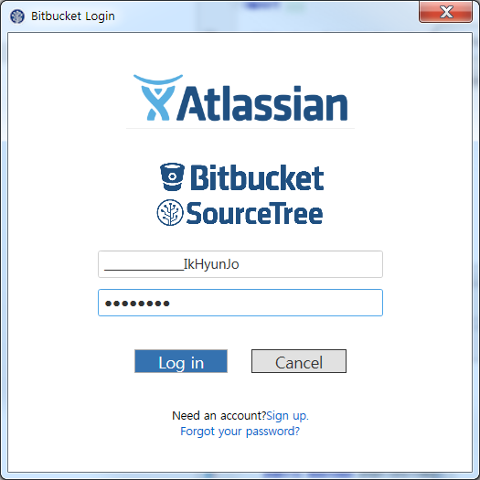
Git
Bitbucket 계정을 이용하여 로그인 후 Push

Slide 25


